Slide 1

Треугольник

Slide 2
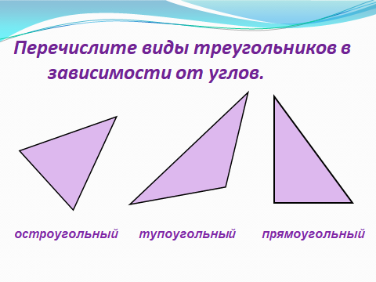

Slide 3
Кластер
Длина гипотенузы меньше суммы длин катетов
Катет, лежащий против угла 30֯ = ½ гипотенузы
Сумма углов треугольника равна 180°
Гипотенуза больше катета
Два угла острых и один прямой (90°)
Против большей стороны лежит больший угол
Прямоугольный треугольник
Углы
равнобедренного прямоугольного треугольника
45°, 45°,90°
Сумма острых углов равна 90°
В равнобедренном прямоугольном треугольнике высота равна половине гипотенузы
Может быть разносторонним и равнобедренным
Медиана, проведенная к основанию является биссектрисой и высотой
Углы при основании равны
1
2
3
4
5
6
7
8
9
10
11
12

Slide 4
Текущее повторение
Что такое квадрат?
Как вычислить площадь квадрата?
Чему равна площадь квадрата, если его сторона равна: 4 см, b см, (а+в) см?
Как называются стороны прямоугольного треугольника?
Назовите катеты и гипотенузу прямоугольного АВС с прямым углом С
Прямоугольник, у которого все стороны равны.
S = a²
16 см²; b² см²; (a²+2ab+b²) см²
Два катета и гипотенуза.
AC, BC – катеты, AB –гипотенуза
A
C
B

Slide 5
Текущее повторение
Как вычислить площадь прямоугольного треугольника?
Чему равна площадь прямоугольного треугольника с катетами 6 см и 7 см? а см и в см?
Площадь прямоугольного треугольника равна 20 см², один из катетов 5 см. Найдите неизвестный катет.
Катеты прямоугольного треугольника равны 30 и 40. Найдите гипотенузу этого треугольника.
Половина произведения катетов
S = 21 см²
S = ½ ab
b = 8 см
c =? см

Slide 6
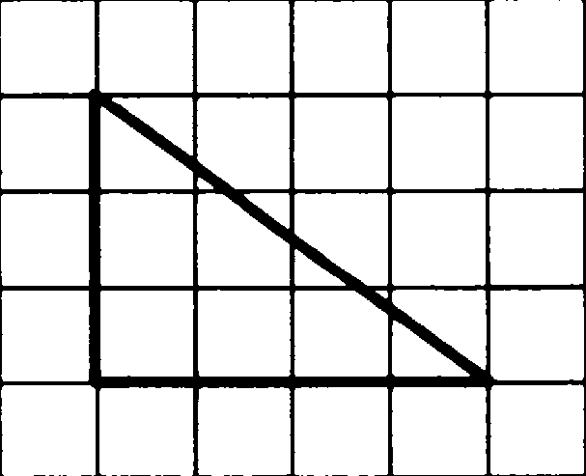
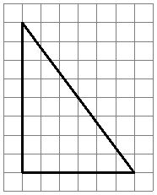
Практическая работа
Постройте в тетрадях прямоугольный треугольник (с катетами: 1 вариант - катеты 3 и 4, 2 вариант - 6 и 8 клеток). 1 клетка - 1 см

Slide 7
Практическая работа
Измерьте гипотенузу. Результаты измерений запишите в тетрадях.
У всех ли получилось, что a² + b² = с²?
№ варианта | Катет a | Катет b | Гипотенуза c
Вариант №1 | 3 | 4
Вариант №2 | 8 | 6
5
10

Slide 8
Зависимость, которую мы с вами установили, в геометрии называют теоремой Пифагора.
a² + b² = с²

Slide 9

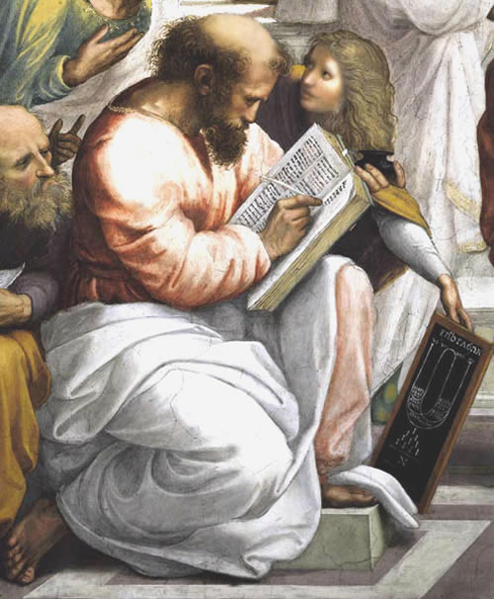
Пифагор
Древнегреческий философ и математик
(580 - 500 г. до н.э.)

Slide 10
Теорема Пифагора.
Теорема Пифагора - важнейшее утверждение геометрии.
Теорема формулируется следующим образом:
В прямоугольном треугольнике квадрат гипотенузы равен сумме квадратов катетов.

Slide 11
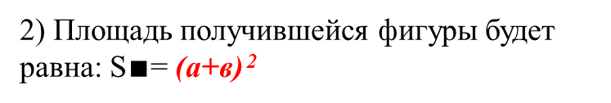
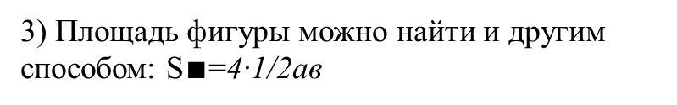
Доказательство Пифагора
b
b
a
Дано:
Прямоугольный треугольник
а, в – катеты
с- гипотенуза
Доказать:
с²=а²+b²
a
b
c
c
c ²
c
c
a
b
Доказательство:
1) Достроим треугольник до квадрата со
стороной а + в.
a
b
2) Площадь получившейся фигуры будет равна: S$∎$= (а+в) ²
3) Площадь фигуры можно найти и другим способом: S$∎$=4∙1/2ав
+с²=2ав+с²
4) Тогда, 2ав+с²=(а+в) ²
2ав+с²=а²+2ав+в²
Вычтем из обеих частей 2ав, тогда:
с²=а²+в²,что и требовалось доказать.

Slide 12



Интересные факты:
Существует бесчисленное множество целых положительных чисел,
удовлетворяющих соотношению
с² = а² + b².
Они называются Пифагоровыми числами.
3² + 4² = 5² 5² + 12² = 13²
7² + 24² = 25²
9² + 40² = 41²
11² + 60² = 61²
6² + 8² = 10²
13² + 84² = 85²
9² + 12² = 15²
12² + 16² = 20²
Треугольник со сторонами 3, 4 и 5 часто называют
египетским треугольником
т. к. он был известен еще древним египтянам.

Slide 13
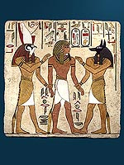
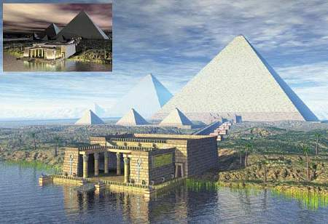
Историческая справка:
По мнению крупнейшего немецкого историка математики
М. Кантора 1829 — 1920), (в Древнем Египте существовала особая профессия гарпедонаптов — «натягивателей веревок», которые во время торжественной церемонии закладки храмов и пирамид размечали прямые углы с помощью веревки, имеющей 12 (= 3 + 4 + 5) равноотстоящих узлов.

Slide 14




Принцип работы гарпедонаптов:
В
С древних времён известен очень простой способ построения прямых углов на местности.
С
А

Slide 15
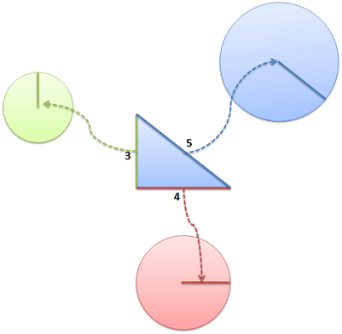
Ещё один интересный факт:
На изображении видим три разных круга с радиусами, равными сторонам
прямоугольного треугольника.
Площадь большого круга = Площадь среднего круга + Площадь круга поменьше.
5
3
4

Slide 16
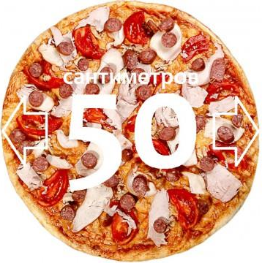
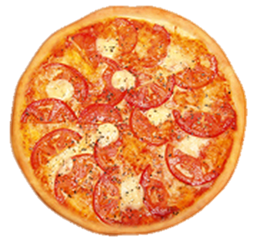
Пример из жизни:
>
+
30 см
30 см
В теорему Пифагора можно подставлять абсолютно любые цифры. Она может помочь нам и в повседневной жизни. Например, мы никак не можем выбрать: заказать большую пиццу диаметром 50 см или две диаметром 30 см? Мы с теоремой уже знакомы хорошо и нас не обмануть: площадь одной пиццы в 50 см будет действительно больше, чем площадь двух пицц по 30 см в диаметре.

Slide 17

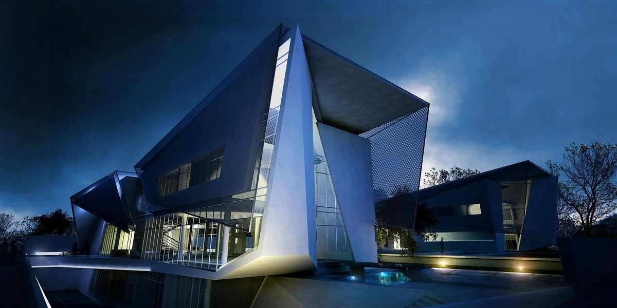
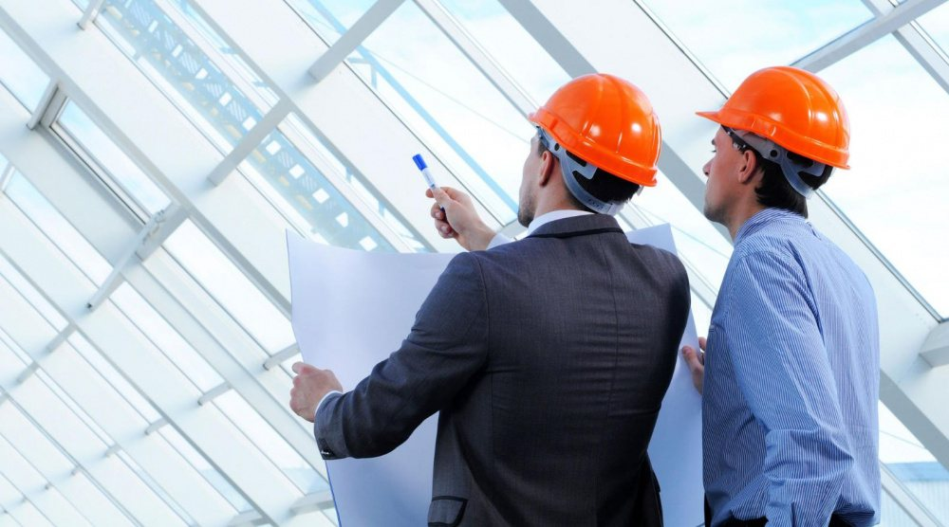
Теорема Пифагора широко применяется в строительстве, архитектуре и мобильной связи.

Slide 18
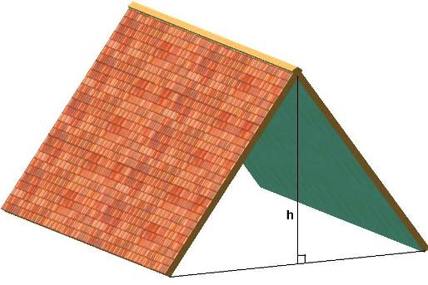
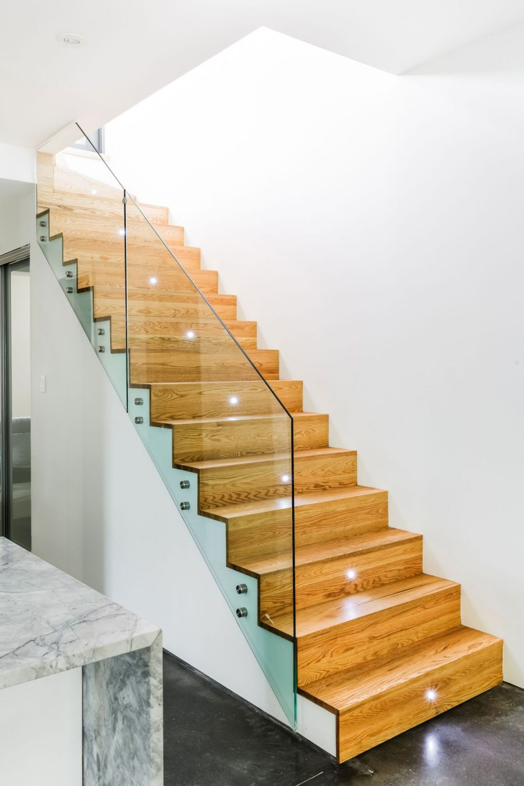
При строительстве домов и коттеджей часто встает вопрос о длине стропил для крыши, если уже изготовлены балки.
h
b/2
При строительстве лестниц необходимо рассчитать длину, ширину каждой ступени, крутизну лестницы.

Slide 19
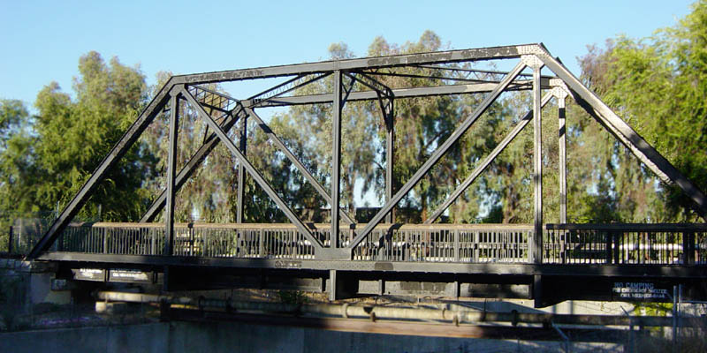
При строительстве мостов, дорог рассчитывают подъемы и спуски.

Slide 20
В прямоугольном треугольнике катеты равны 30 см и 40 см. Найдите гипотенузу этого треугольника.
Задача
Решение:
c² = a² + b²
c² = 30² + 40²
c² = 900+1600
c² = 2500
c =50,
c =-50(не имеет смысла)
c-?
a=30
b=40

Slide 21
Задача:
Дано:
Прямоугольный треугольник
а, в – катеты
с- гипотенуза
b=6м, c=10м
Найти:
Длину катета a
c
a
b

Slide 22
Самостоятельная работа
1 вариант
2 вариант
1 ) Треугольник АВС - прямоугольный. Найти АВ.
2) ABCD - прямоугольник. Найти АС.
3) АВС- равнобедренный, BD - высота, АС - основание. Найти АС, если BD =12, BA =13.
1) Треугольник АВС - прямоугольный. Найти АВ.
2) ABCD - прямоугольник. Найти BA .
3) АВС - равнобедренный, BD - высота, АС - основание. Найти АВ, если АС =20, BD =24.
A
A
20
9
B
C
B
C
12
15
A
B
B
C
10
3
D
C
8
4
A
D
B
B
A
D
C
A
D
C

Slide 23
Решение:
1 вариант
2 вариант
1) AB² = AC² + CB²
AB² = 20² + 15²
AB² = 625
AB = 25
2) ACD - прямоугольный
AC² = AD² + DC²
AC² = 4² + 3²
AC² = 25
AC = 5
3) ABD - прямоугольный
AD² = AB² - BD²
AD² = 13² - 12²
AD² = 25
AD = 5
AC = 2AD = 2 * 5 = 10
1) AB² = AC² + CB²
BC² = 12² + 9²
BC² = 225
BC = 15
2) BAD - прямоугольный
BA² = BD² - AD²
BA² = 10² - 8²
BA² = 36
BA = 6
3) ABD - прямоугольный
AD = ½AC = 10;
AB² = AD² + BD²
AB² = 10² + 24²
AB² = 676
AB = 26

Slide 24

Ответьте на вопросы устно:
1) Как формулируется теорема Пифагора?
2) К любым ли треугольникам ее можно применить?
Назовите треугольники, к которым применима теорема Пифагора?

Slide 25

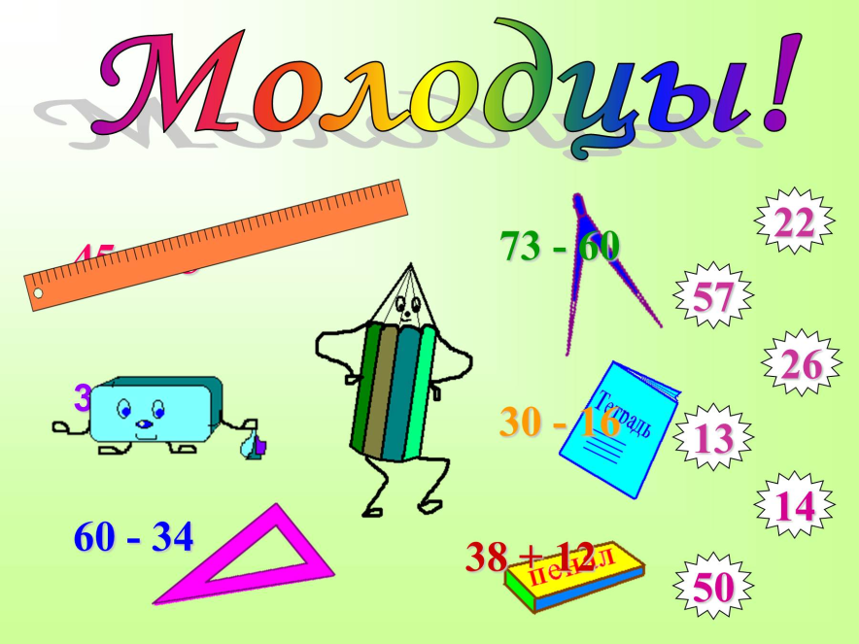
Замечательная теорема
«Я повторил…»
«Я узнал…»
«Я научился решать…»
«Мне понравилось…»
«Теорема Пифагора звучит так…»

Slide 26
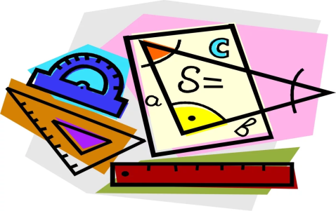


Домашнее задание
П. 54, № 483 (б), 484 (а).
Исследовательская работа:
«Существуют ли другие
доказательства теоремы?»

Slide 27

Спасибо за внимание!

